Slide 1
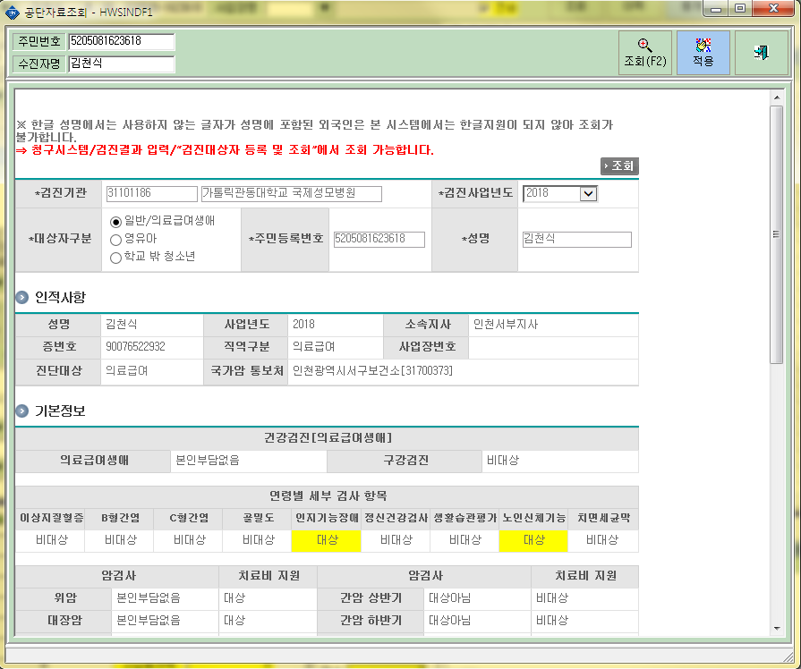
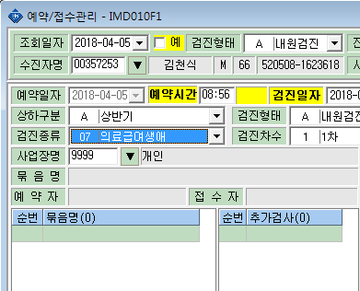
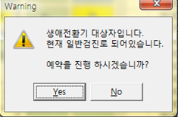
예약시 보험증 조회 했을 때
‘의료급여생애’ 일 경우 경고창이 떠서 검진종류를 한번 더 확인할 수 있도록 해주세요.

Slide 2
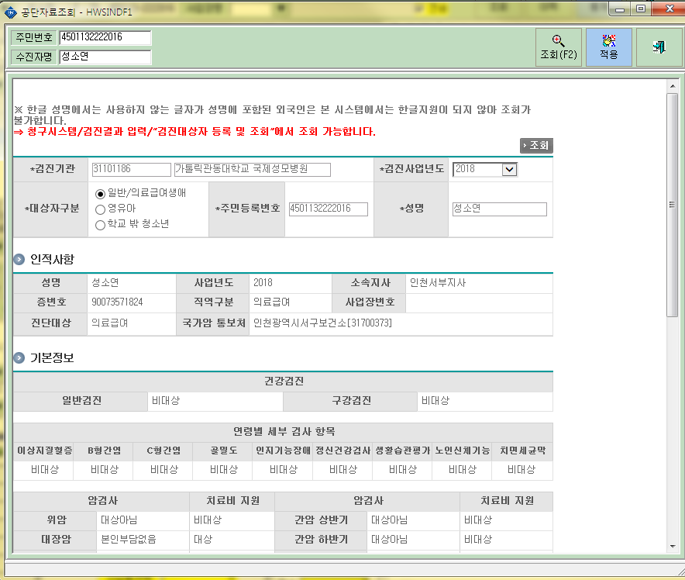
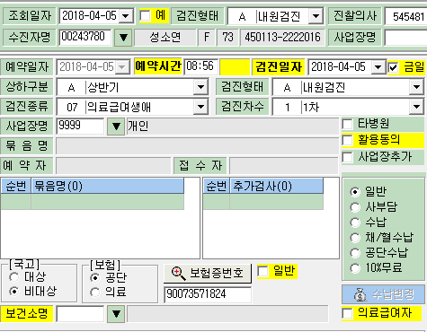
예약시 보험증 조회 했을 때
‘의료급여’ 일 경우 경고창이 떠서 의료급여자에 체크할 수 있도록 해주세요.
아니면 자동으로 체크되는 기능이어도 좋습니다.

Slide 3
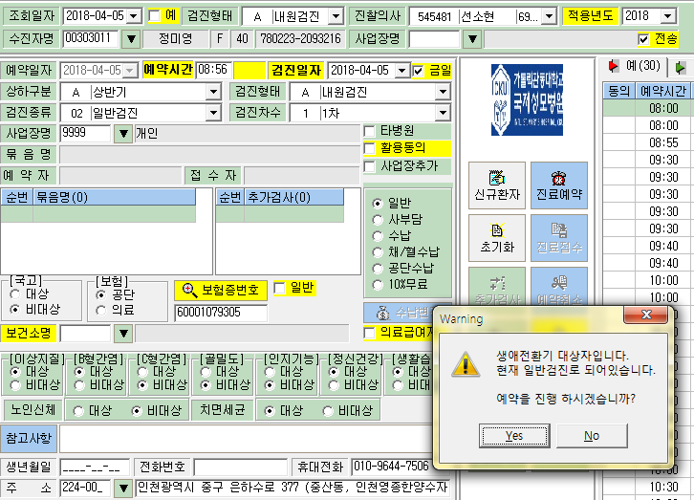
2018년도는 생애전환기검진이 없습니다. 경고창 안뜨도록 해주세요

Slide 4
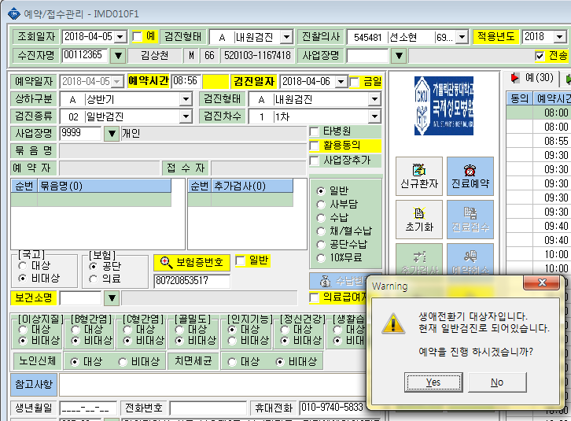
2018년도는 생애전환기검진이 없습니다. 경고창 안뜨도록 해주세요

Slide 5
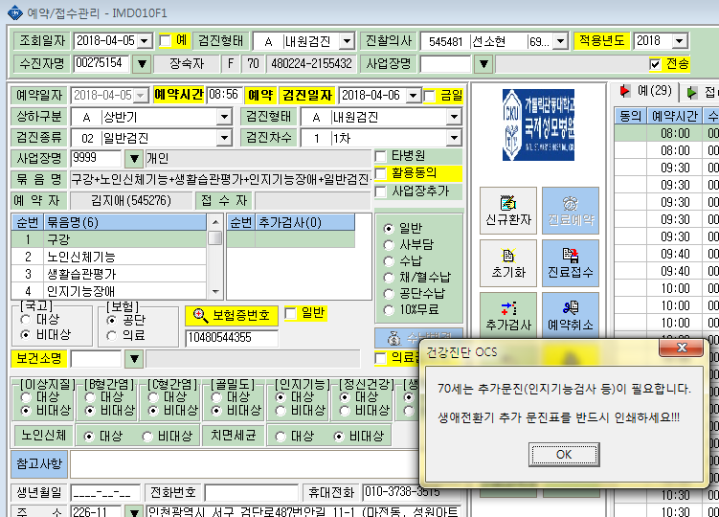
2018년도는 70세 추가문진 없습니다.
경고창 안뜨도록 해주세요.

Slide 6
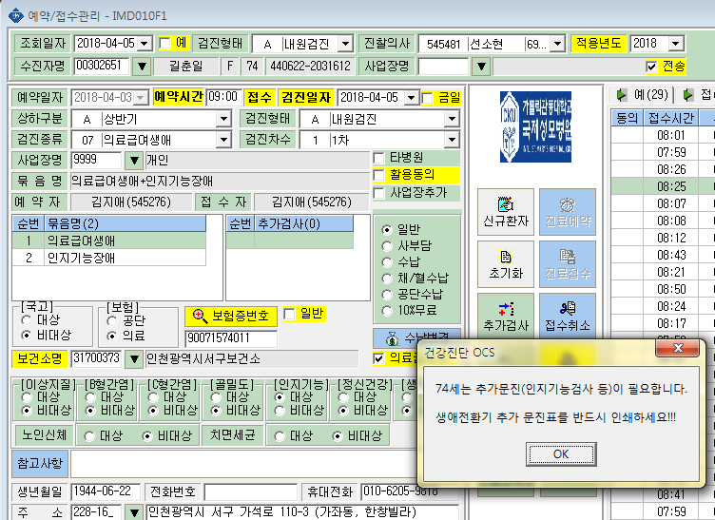
2018년도는 74세 추가문진 필요없으니 경고창 안뜨도록 해주세요.

Slide 7
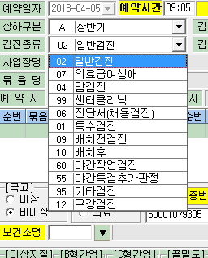
검진종류
55,95,12 안쓰니 없애주세요

Slide 8
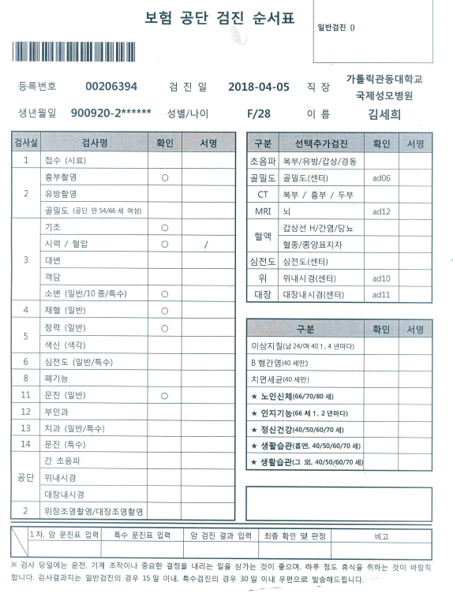
순서표 출력하면
선택추가검진-골밀도/뇌/위내시경/대장내시경 확인란에 영어랑 숫자가 찍혀나옵니다. 안찍히게 해주세요.

